Slide 1
じんぞう（腎臓）とは
学童用
大阪府医師会学校医部会
腎臓疾患対策委員会
大阪府医師会学校医部会

Slide 2
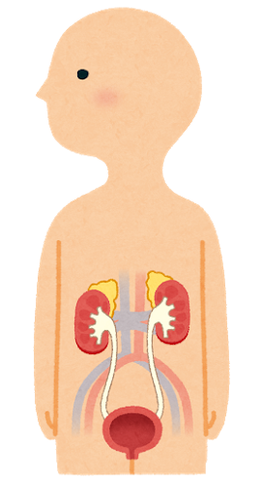
せなか
こし
じんぞう（腎臓）は背中の腰のあたりに
左右に１つずつあります．
右のじんぞう
（腎臓）
左のじんぞう
（腎臓）
大阪府医師会学校医部会
（使用イラスト：いらすとや）

Slide 3
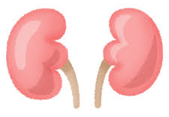
大きさは、にぎりこぶしの大きさです．
形は、ソラマメみたいな形です．
大阪府医師会学校医部会
（使用イラスト： ジャパクリップ）

Slide 4
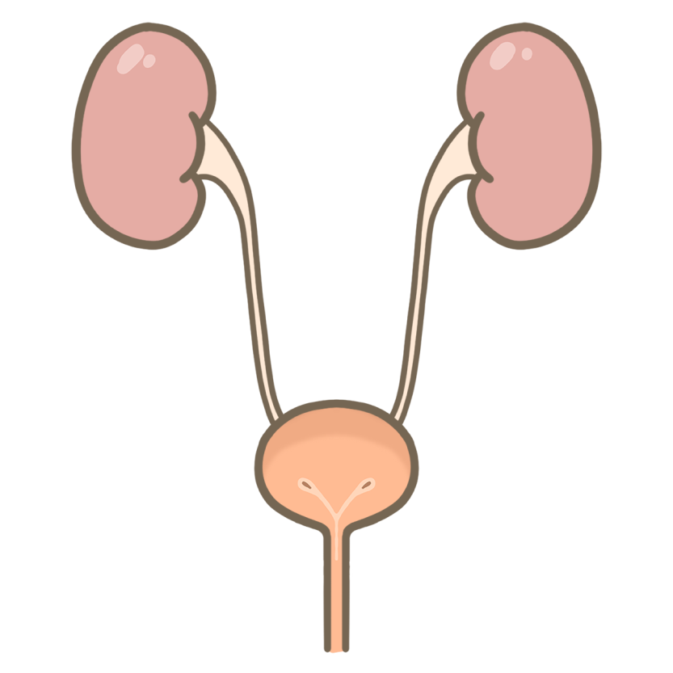
じんぞうは、にょうかんにつながり、
にょうかんは、ぼうこうにつながります．
右のじんぞう
（腎臓）
左のじんぞう
（腎臓）
右のにょうかん
（尿管）
左のにょうかん
（尿管）
ぼうこう
（膀胱）
尿（おしっこ）
がでる
大阪府医師会学校医部会
（使用イラスト：看護roo)

Slide 5
はたら
じんぞうはとても働き者です！
大阪府医師会学校医部会
（使用イラスト： ジャパクリップ）

Slide 6
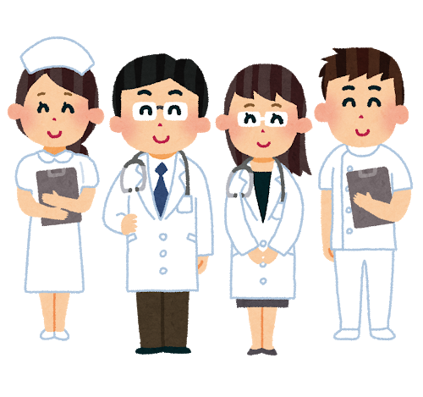
たいせつ
はたら
じんぞうには4つの大切な働きがあります．
けつあつ
①血圧をととのえる
②体のバランスをととのえる
③ホルモンをつくる
④尿（おしっこ）をつくる
大阪府医師会学校医部会
（使用イラスト：いらすとや）

Slide 7
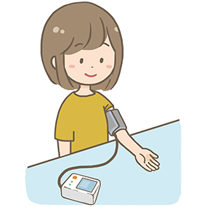
けつあつ
①血圧をととのえる
けつあつ
たか
血圧が高くならないようにします．
大阪府医師会学校医部会
（使用イラスト：看護roo）

Slide 8
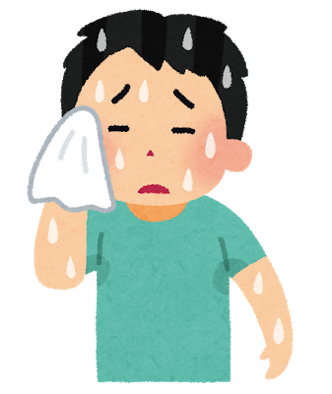
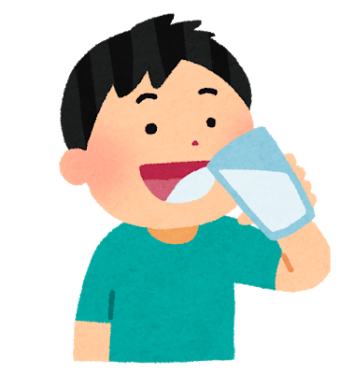
②体のバランスをととのえる
汗をかいたら
尿（おしっこ）の量を減らす．
たくさん飲んだら
尿（おしっこ）の量を増やす．
すいぶんりょう
体の中の水分量をいつも同じにします．
大阪府医師会学校医部会
（使用イラスト：いらすとや）

Slide 9
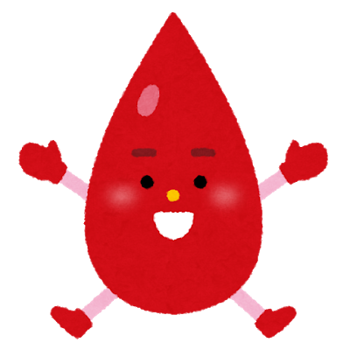
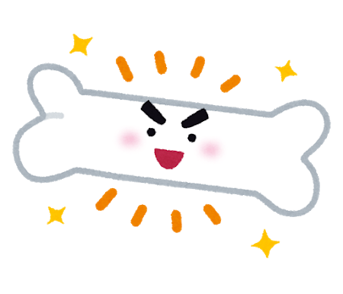
③ホルモンをつくる
ち
ほね
つよ
血をふやしたり、骨を強くする
ホルモンをつくります．
大阪府医師会学校医部会
（使用イラスト：いらすとや）

Slide 10
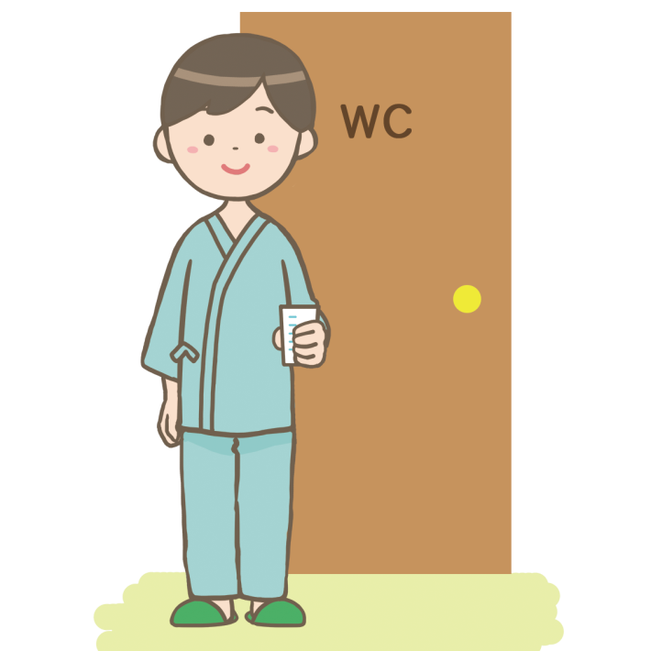
④尿（おしっこ）をつくる
はたら
はたら
じんぞうの働きの中で一番大切な働きは
尿（おしっこ）をつくることです．
大阪府医師会学校医部会
（使用イラスト：看護roo)

Slide 11
じんぞうはどのように尿（おしっこ）をつくるのでしょうか？
大阪府医師会学校医部会
（使用イラスト： ジャパクリップ）

Slide 12
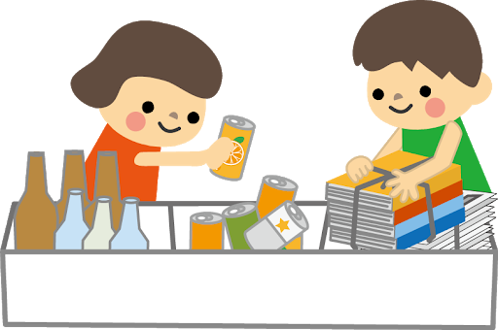
ち
じんぞうは血の中から体に
「いるもの」と「いらないもの」を
分けて、尿（おしっこ）をつくります．
大阪府医師会学校医部会
（使用イラスト：わんパグ）

Slide 13
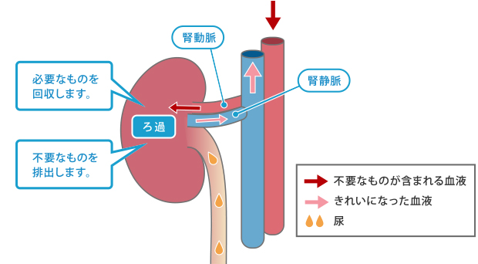
「いるもの」と「いらないもの」がまじった血
「いるもの」
は体にのこる
「いるもの」だけの
きれいな血
「いらないもの」は体からでる
尿
尿には体に「いらないもの」がいっぱい入っています．
大阪府医師会学校医部会
（使用イラスト：腎らいぶらり）

Slide 14
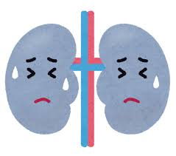
尿（おしっこ）が出なくなると体に
「いらないもの」がたくさんたまります．
大阪府医師会学校医部会
（使用イラスト：いらすとや）

Slide 15
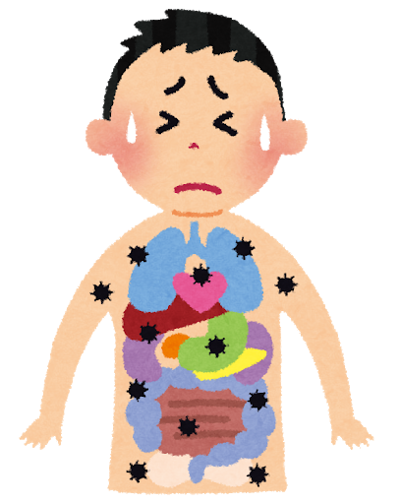
体に「いらないもの」がたまると
気づかないうちに
びょうき（病気）になります．
大阪府医師会学校医部会
（使用イラスト：いらすとや）

Slide 16
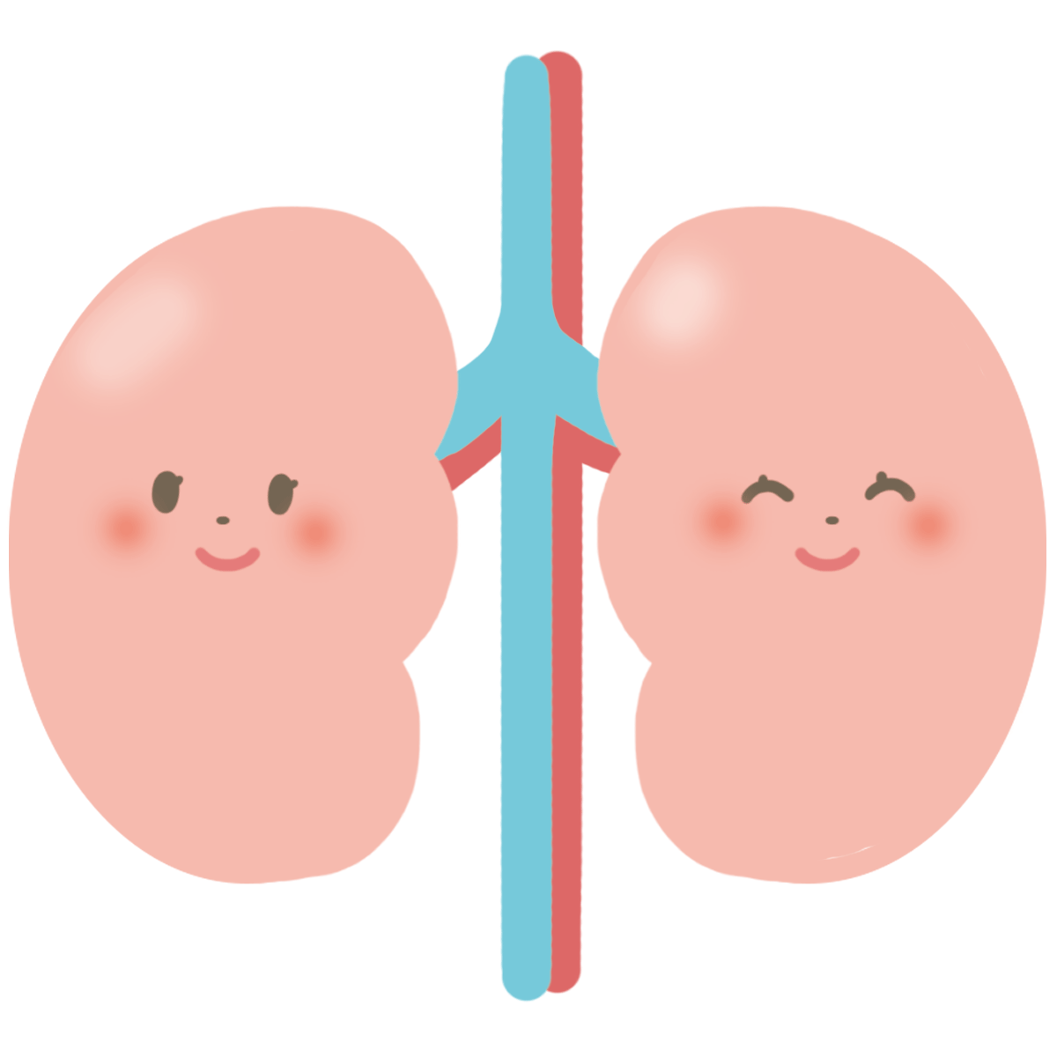
みなさんは1年に1回、じんぞうが体に
「いるもの」と「いらないもの」を
ちゃんと分けているかを調べています．
大阪府医師会学校医部会
（使用イラスト：看護roo)

Slide 17
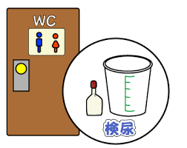
が っ こ う け ん に ょ う
それが学校検尿です！
大阪府医師会学校医部会
（使用イラスト：フリーメディカルイラスト図鑑）

Slide 18
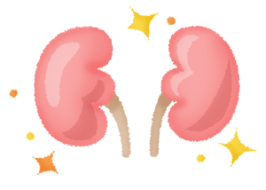
けんにょう
びょうき
検尿は、病気を早くみつけるためにとても大切な検査です！
毎年必ずうけましょう！
大阪府医師会学校医部会
（使用イラスト： ジャパクリップ）

